Slide 1
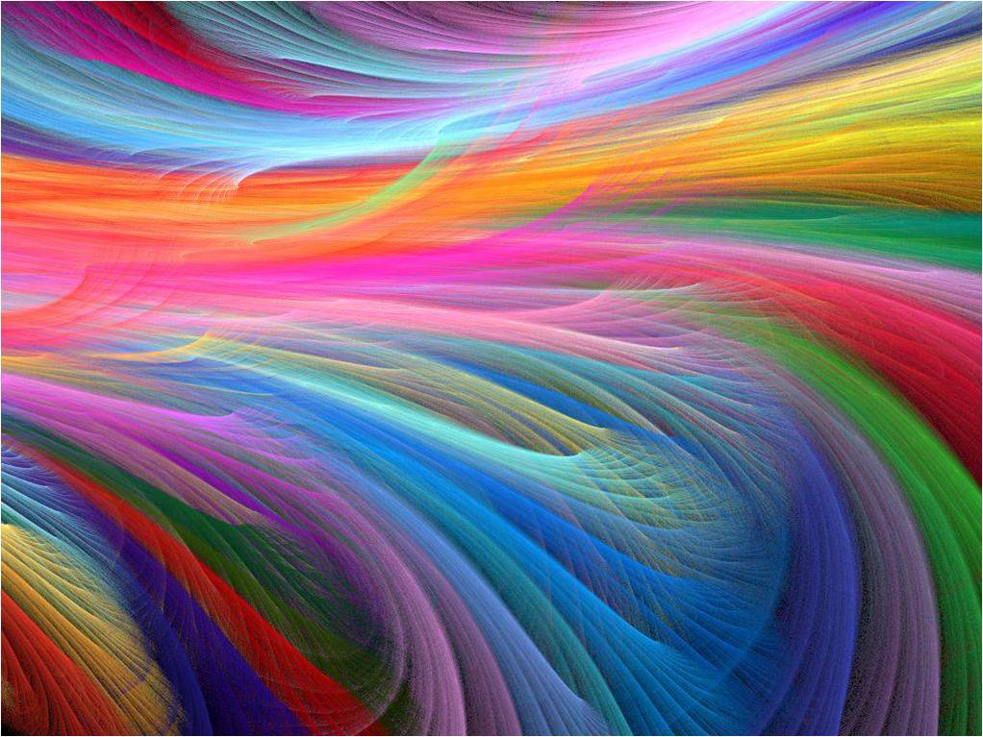



Caño Cristales
Donde el Arco Iris se convirtió en río
(REFLEXIONES)

Slide 2
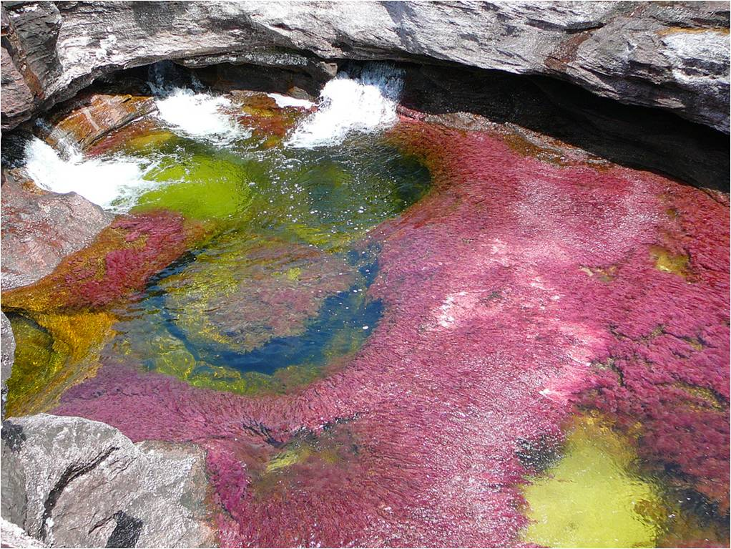

Slide 3
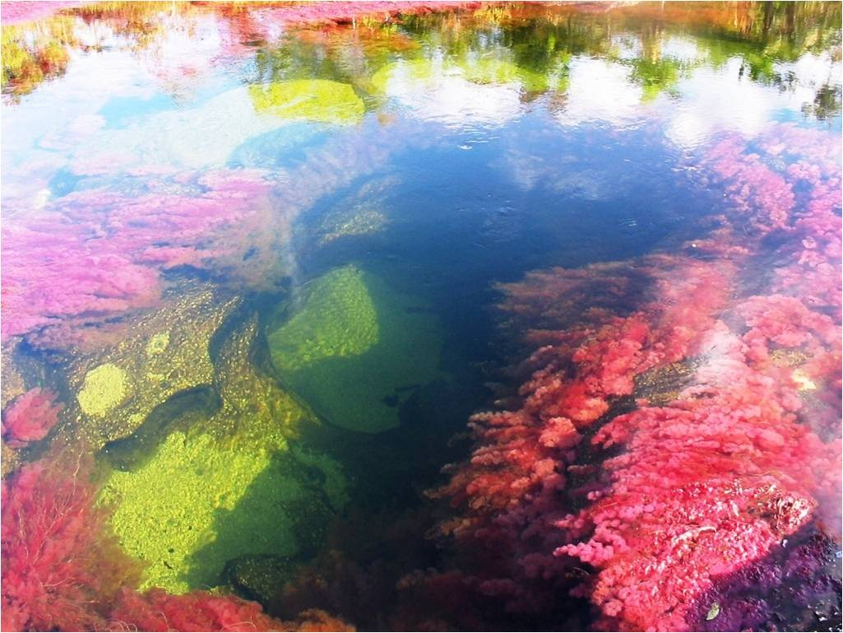

Slide 4
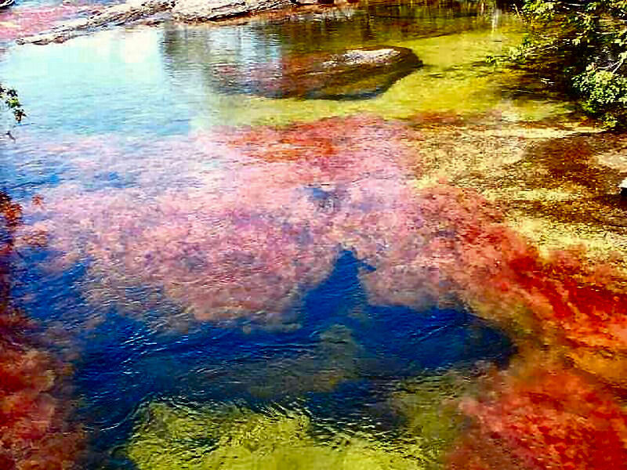

Slide 5
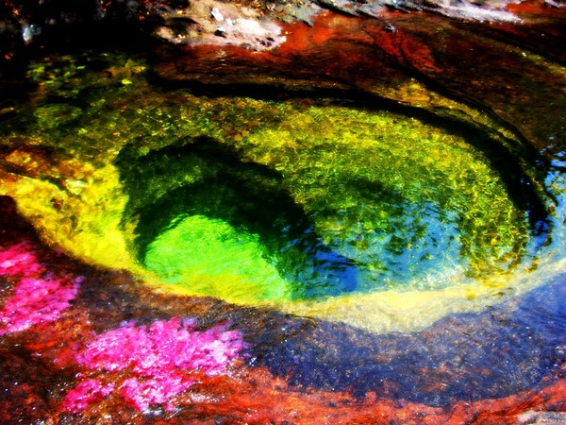

Slide 6
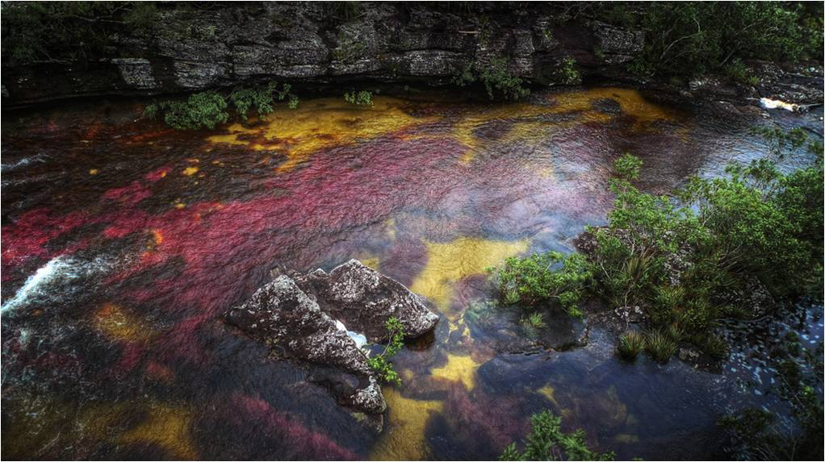
Caño Cristales es un rio denominado “el más hermoso del mundo” Incluso, fue llamado "el río que se escapó del paraíso"

Slide 7
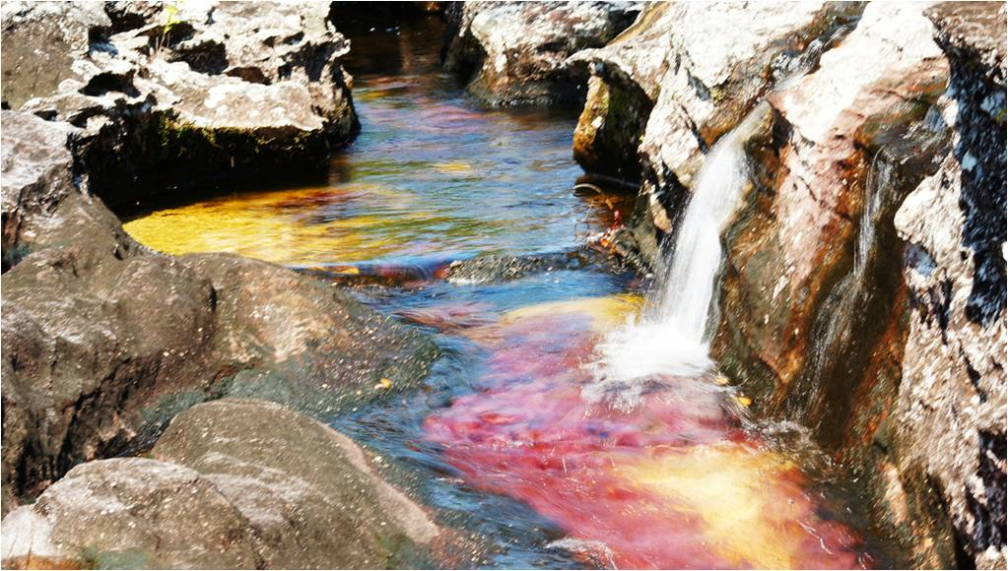

Slide 8
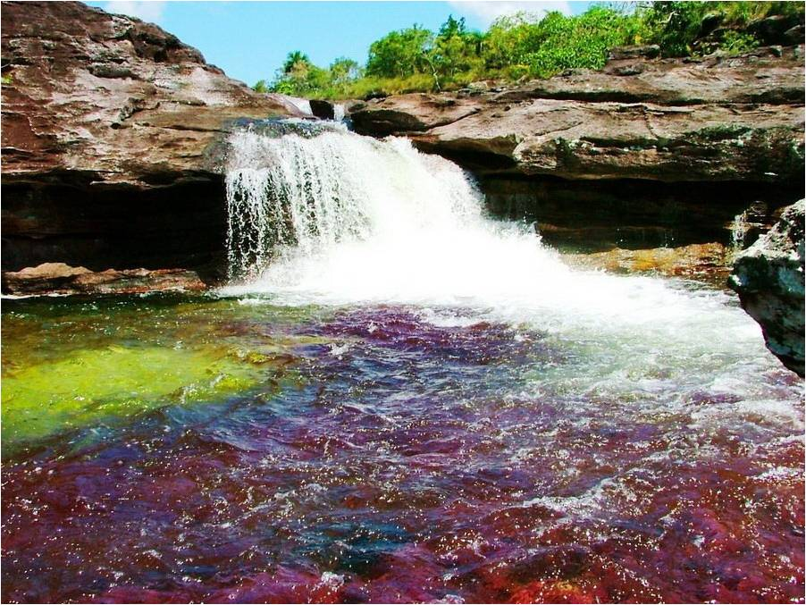

Slide 9
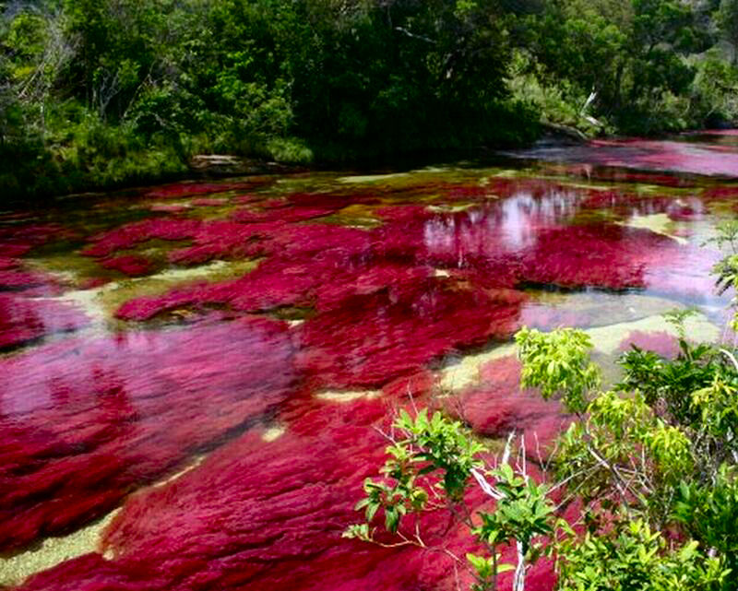

Slide 10
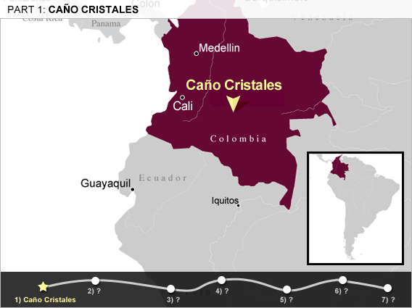
Se encuentra en la Sierra de la Macarena en el parque Nacional y municipio del mismo nombre, en el departamentos de Meta, Colombia.

Slide 11
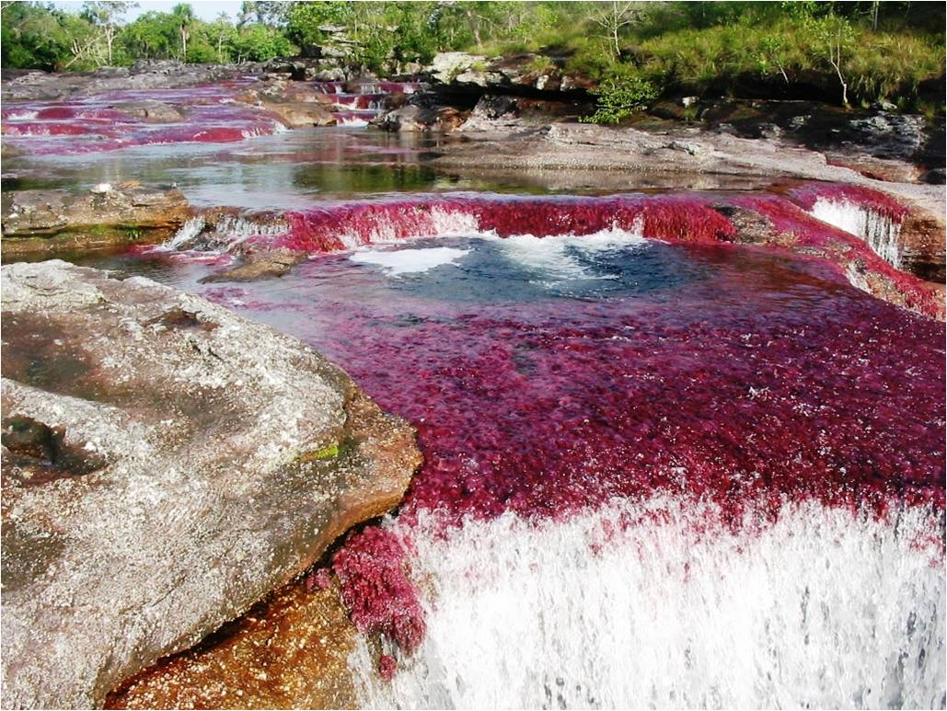

Slide 12
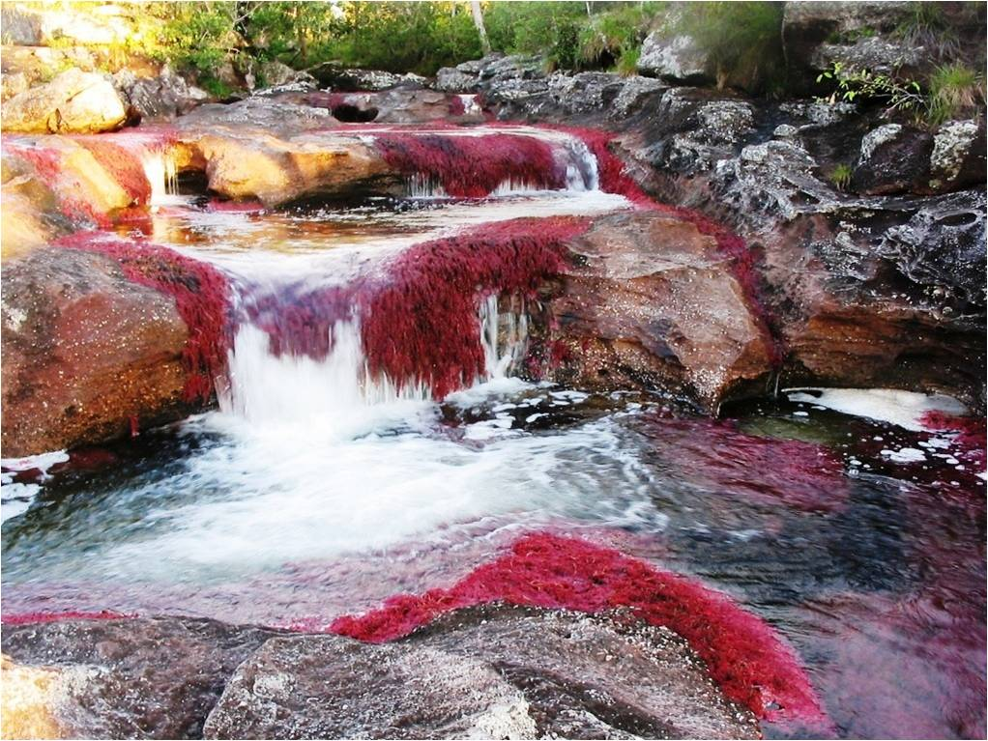

Slide 13
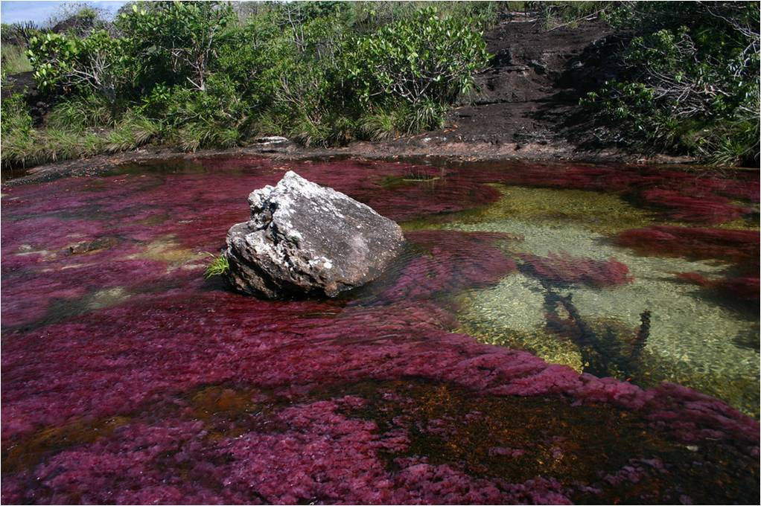

Slide 14
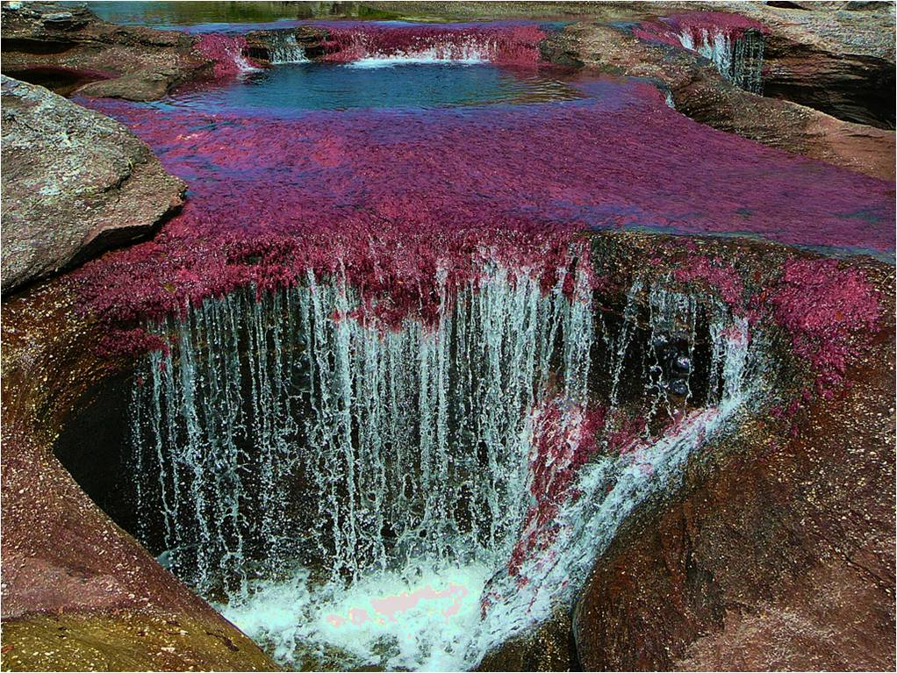

Slide 15
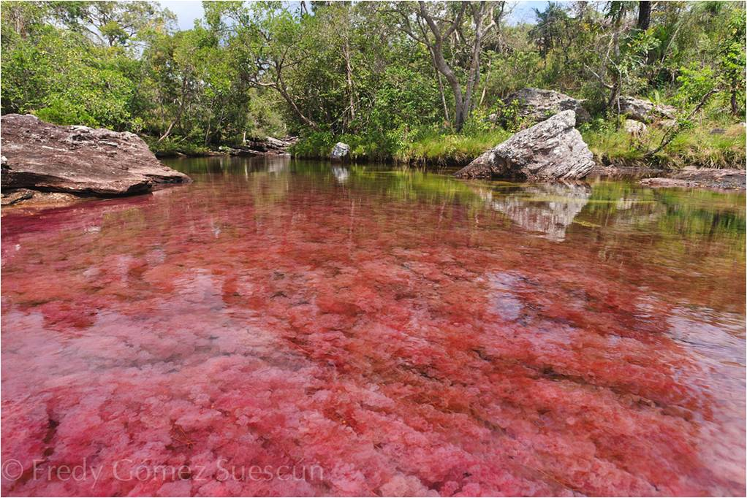

Slide 16
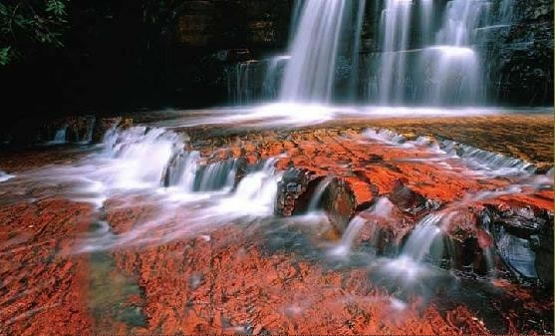

Slide 17
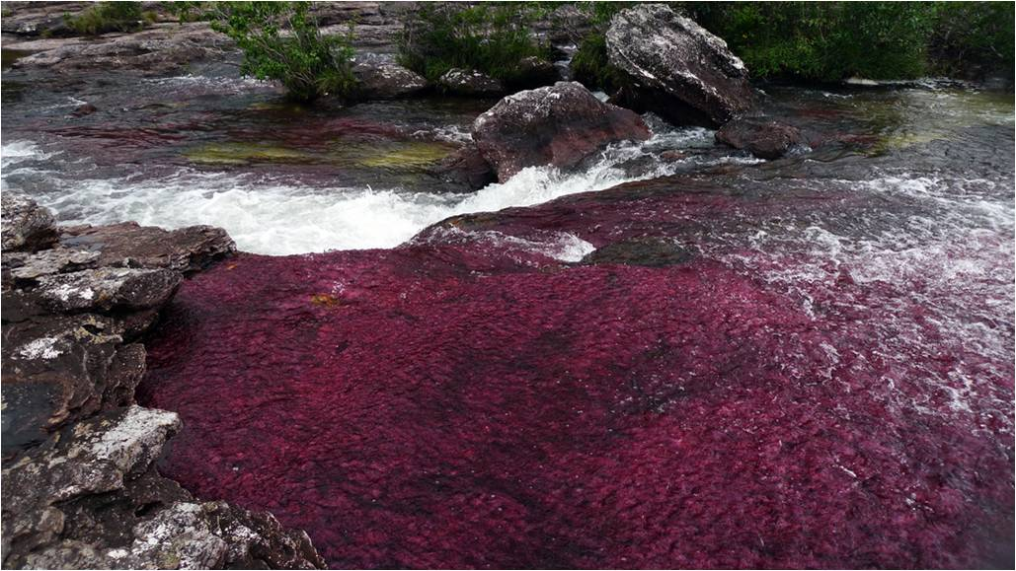
Se trata de un río de corto recorrido, únicamente 100km, y con un cauce de 20m de ancho, de ahí que según el lenguaje tradicional de la región se le denomine caño.

Slide 18
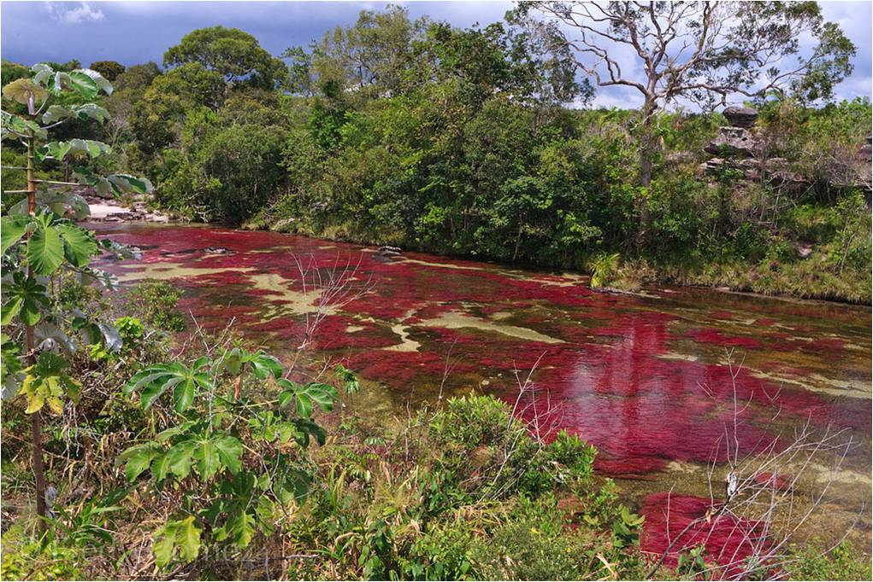

Slide 19
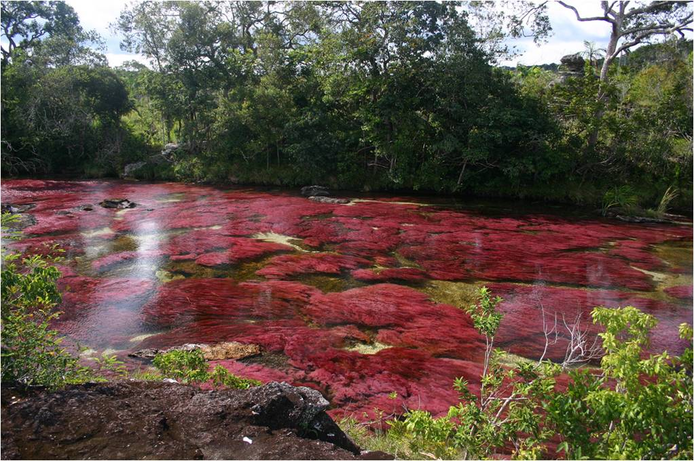

Slide 20
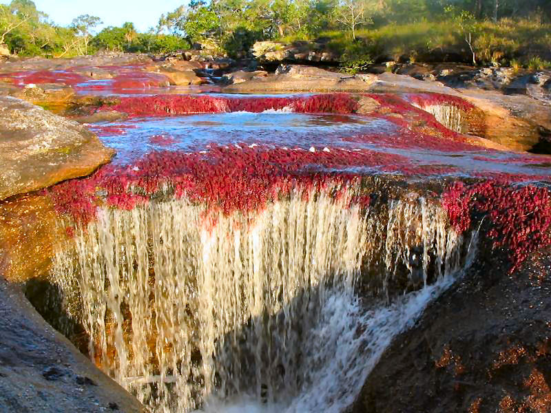

Slide 21
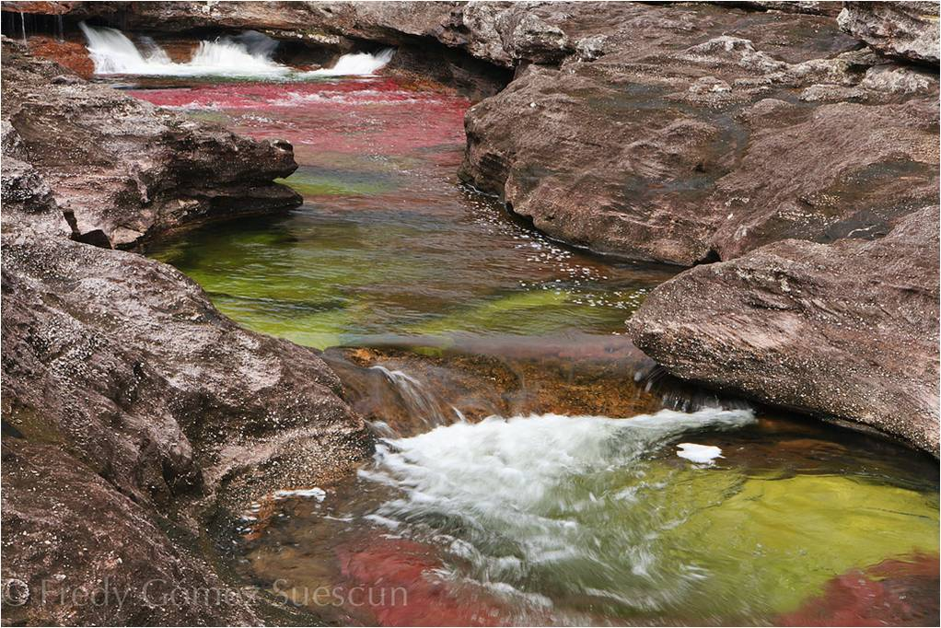

Slide 22
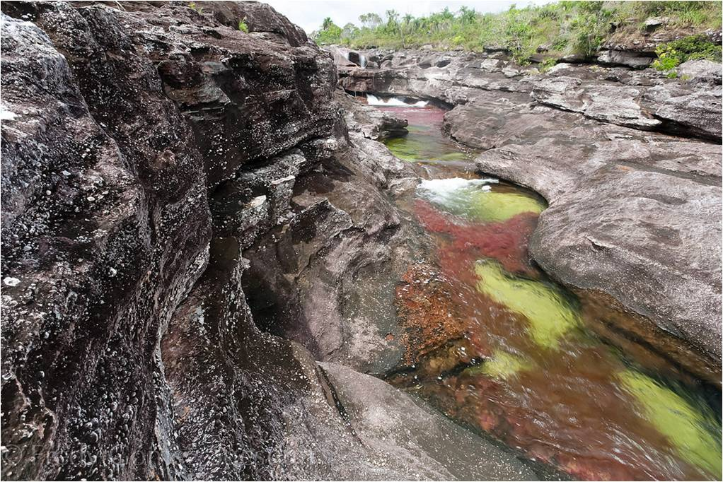

Slide 23
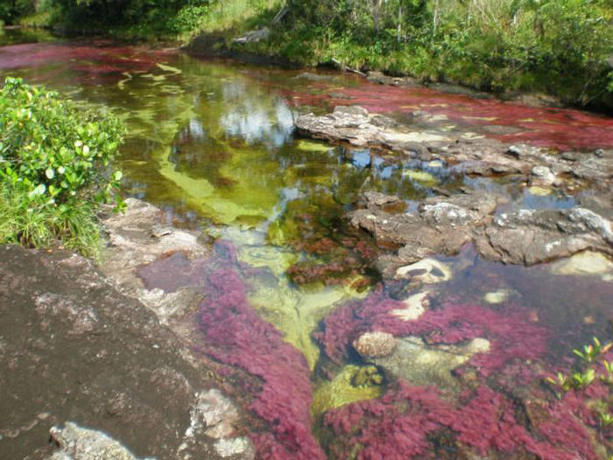

Slide 24
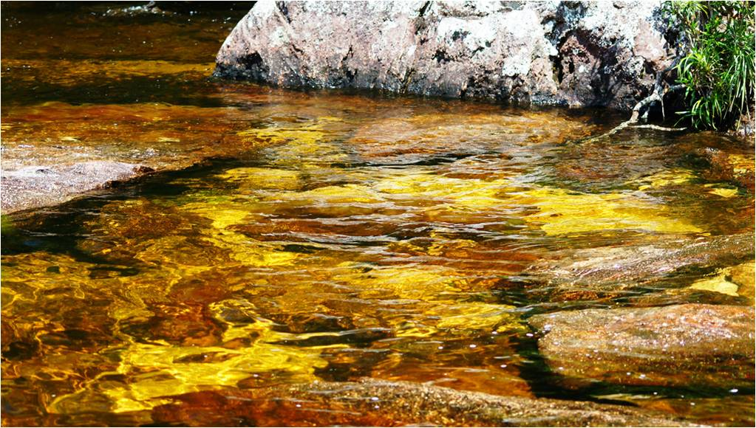

Slide 25
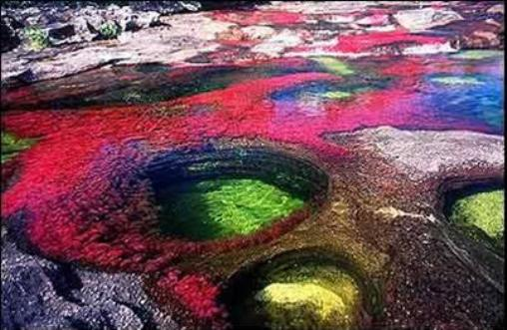
El rio también denominado el de los 5 colores, toma esta pigmentación porque las piedras están cubiertas con musgo y algas. Amarillo, azul, verde, negro y rojo, son sus cinco colores escandalosos, que se explican por la presencia de algas de diferentes colores que hacen de este caño una maravilla visual.

Slide 26
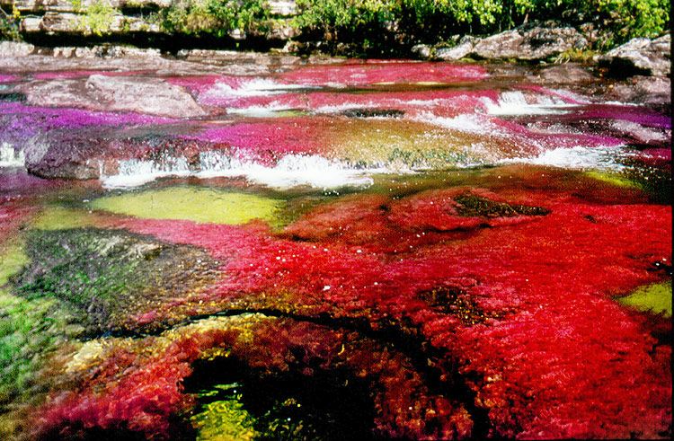

Slide 27
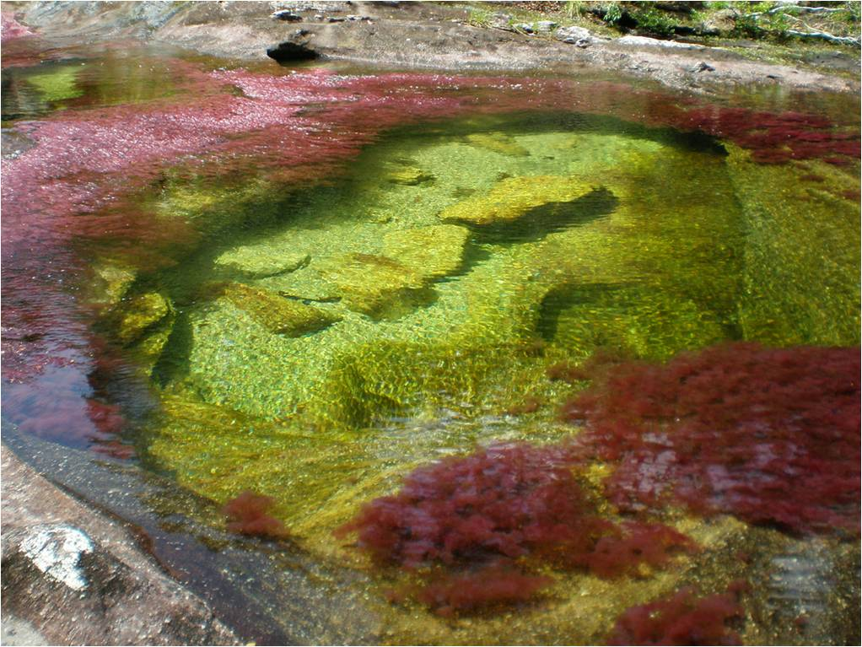

Slide 28
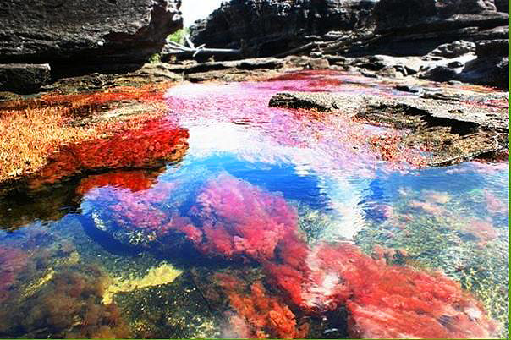

Slide 29
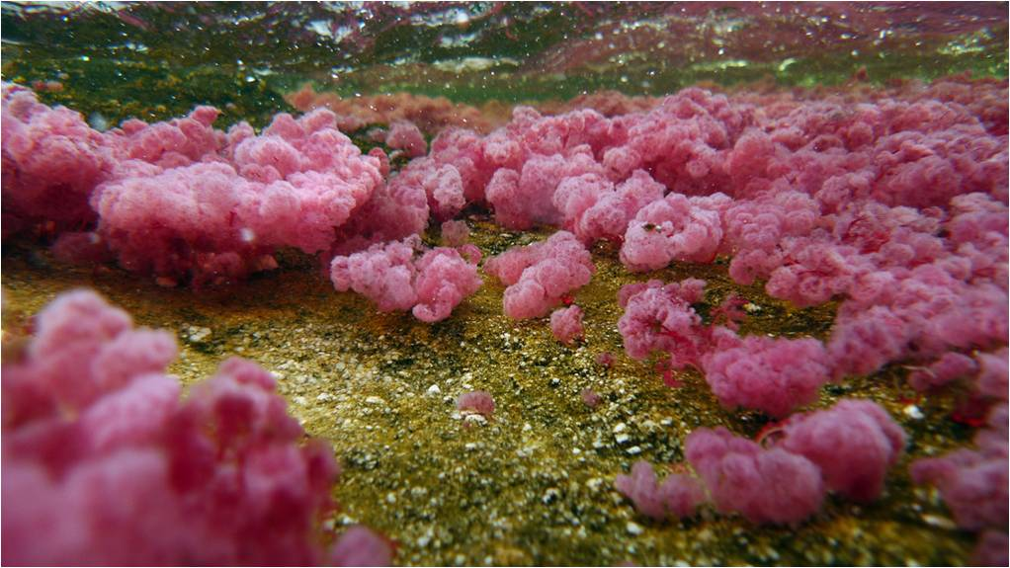
El color rojo se debe a una planta denominada Macarenia clavigera. Cuando el nivel del agua va al punto óptimo, el musgo y las algas florecen con los colores brillantes, dándole su carácter al rio.

Slide 30
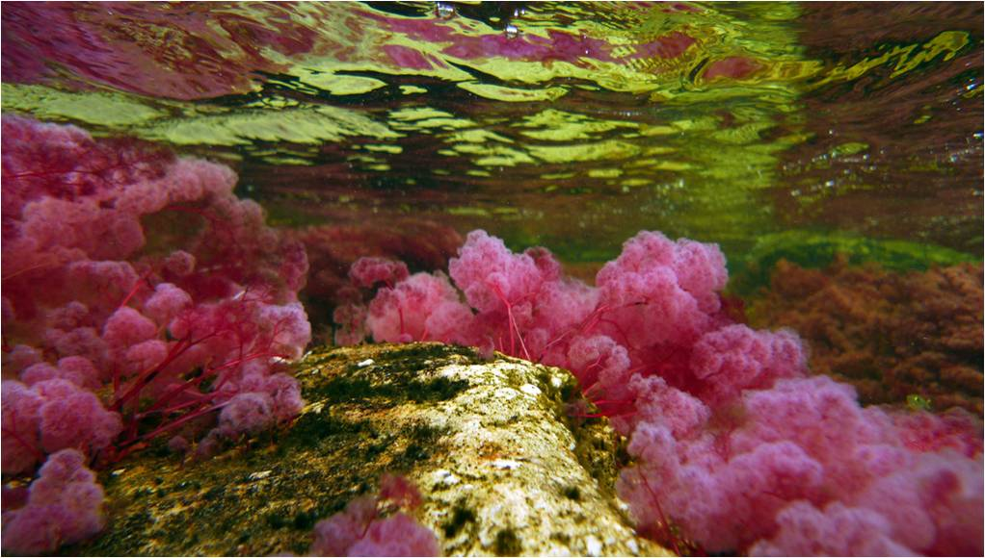

Slide 31
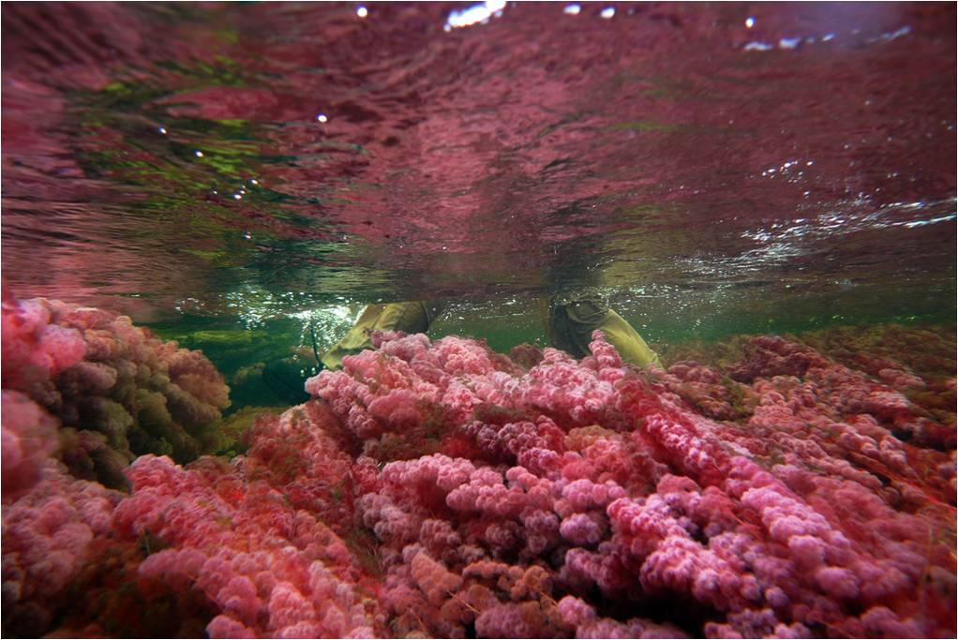

Slide 32
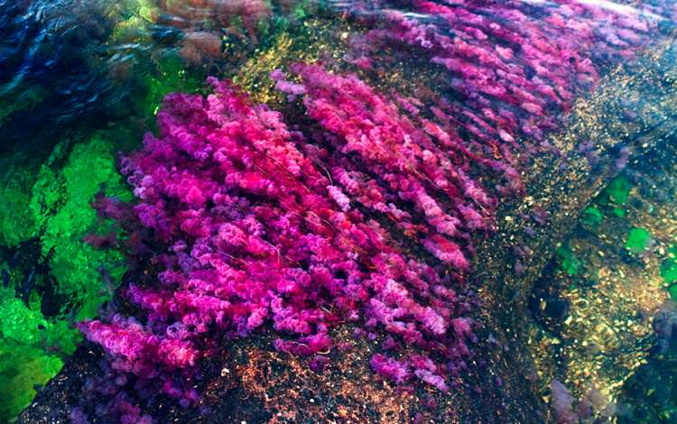

Slide 33
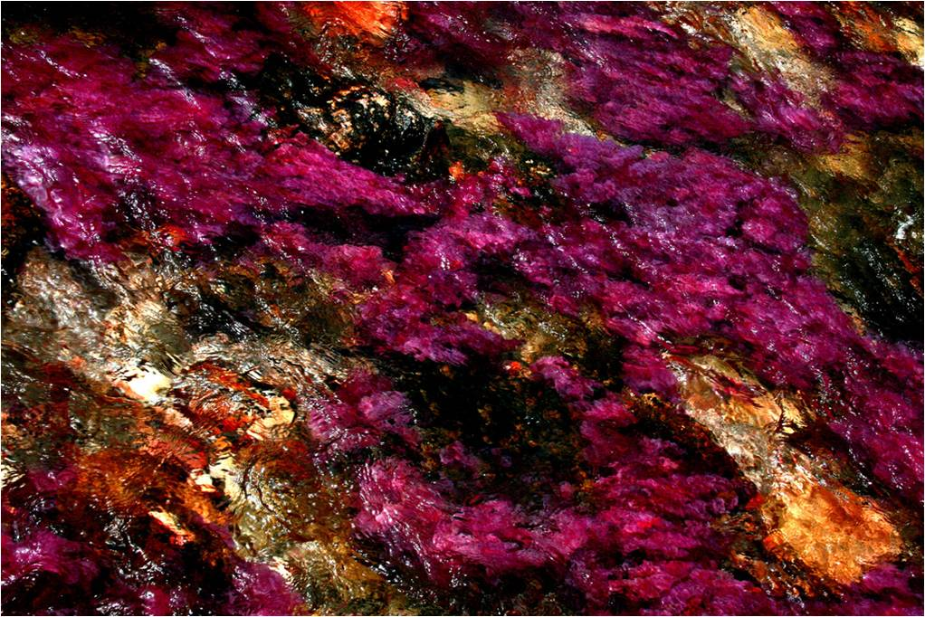

Slide 34
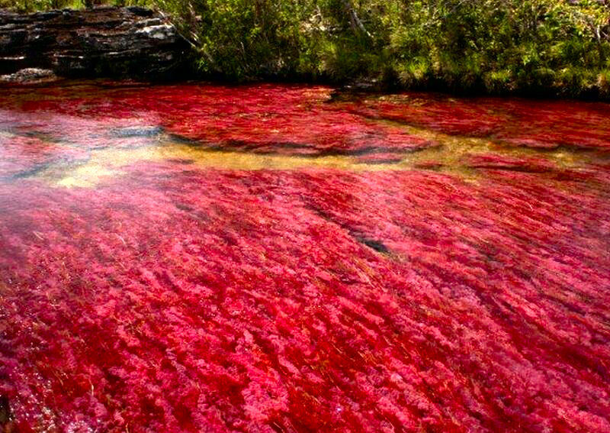

Slide 35
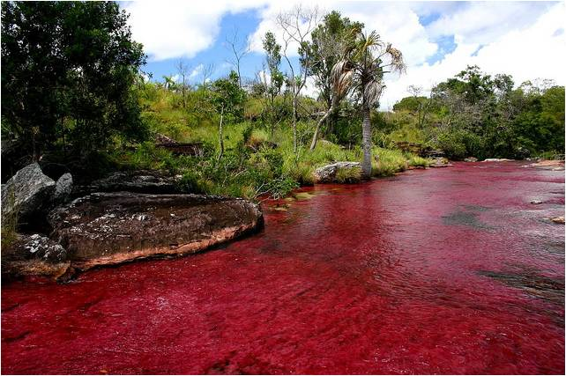

Slide 36
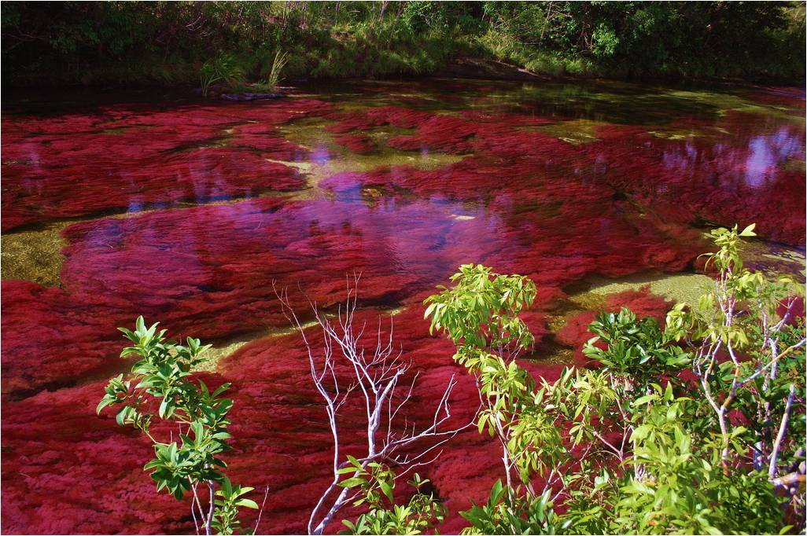

Slide 37
Las rocas sobre las que discurre el río, generan pequeñas pozas circulares denominadas marmitas de gigante, que han sido provocadas por el impacto de algún material más duro (cuando se producen depósitos de un material o roca más dura dentro de una leve concavidad, la turbulencia del agua crea un remolino, que la hace girar junto con este material duro en suspensión, produciendo una fuerte abrasión y llegando a excavar pozas).

Slide 38
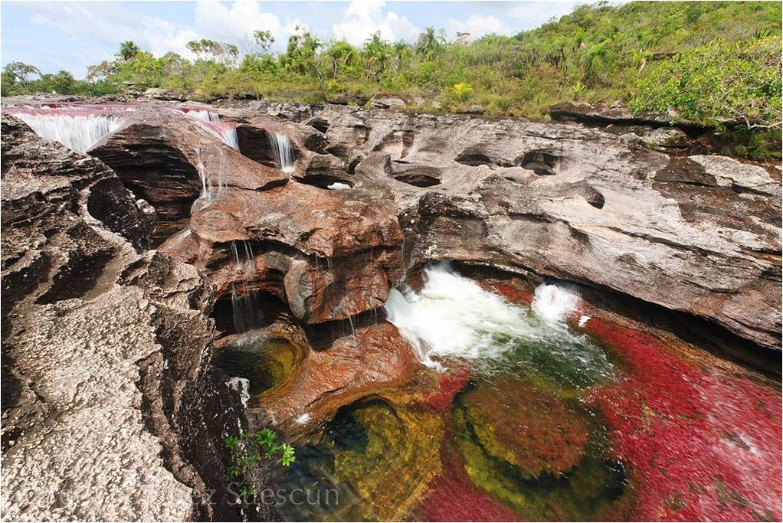

Slide 39
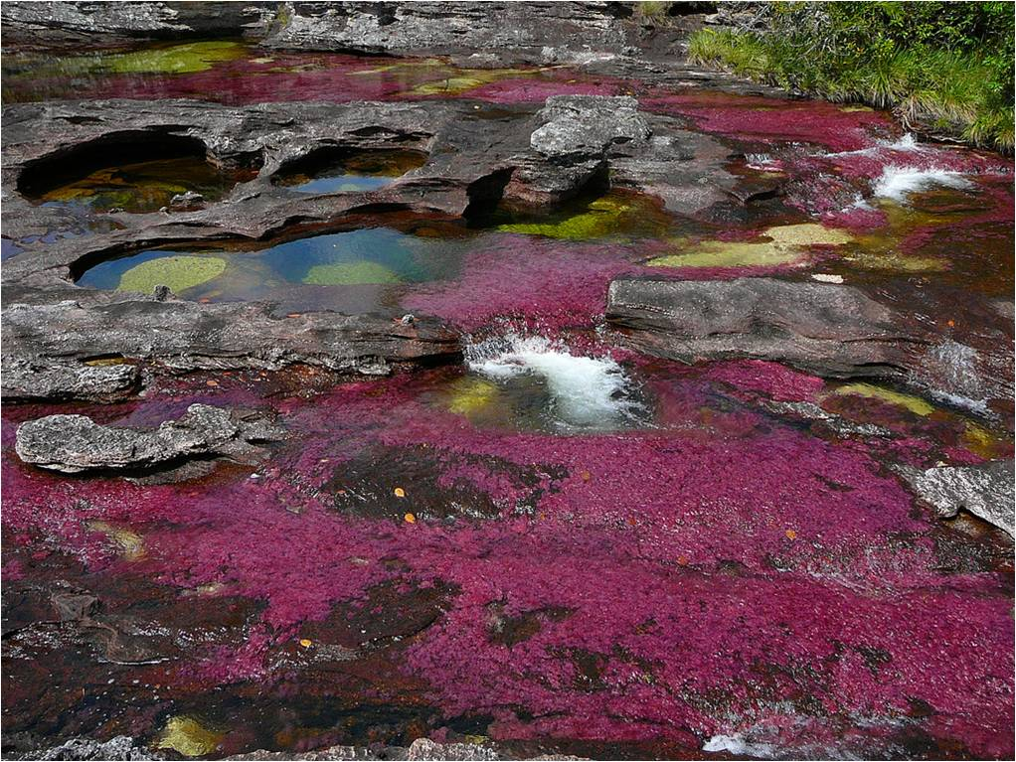

Slide 40
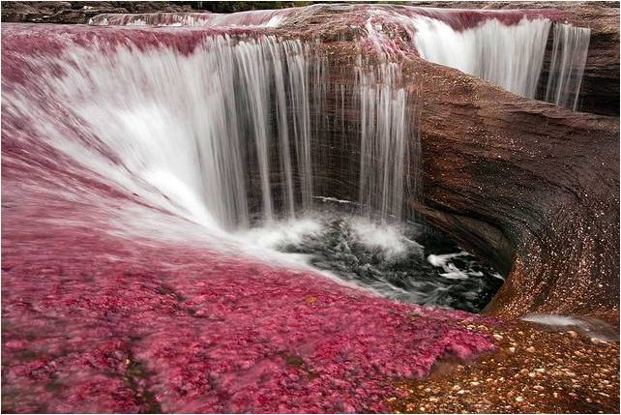

Slide 41
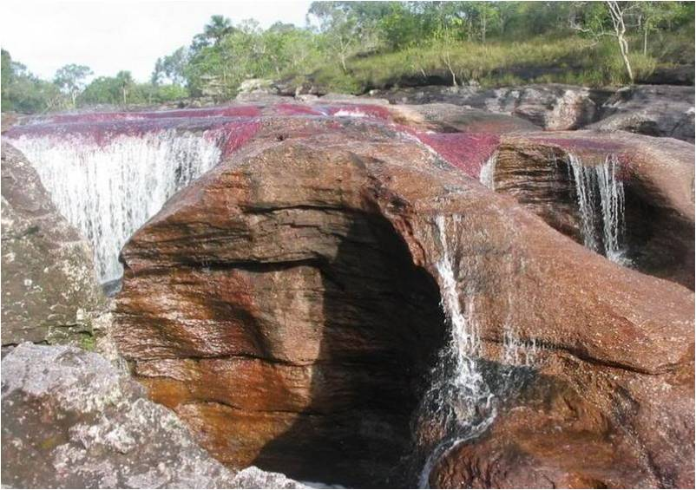

Slide 42
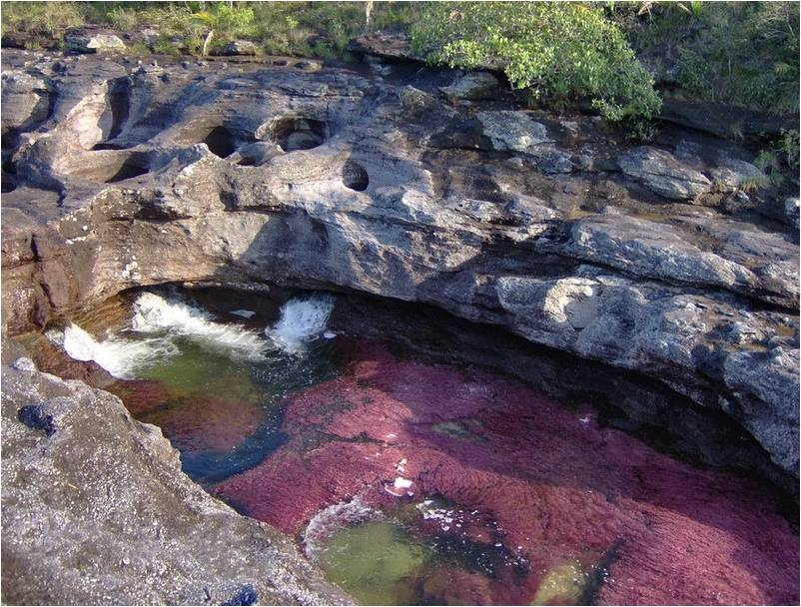

Slide 43
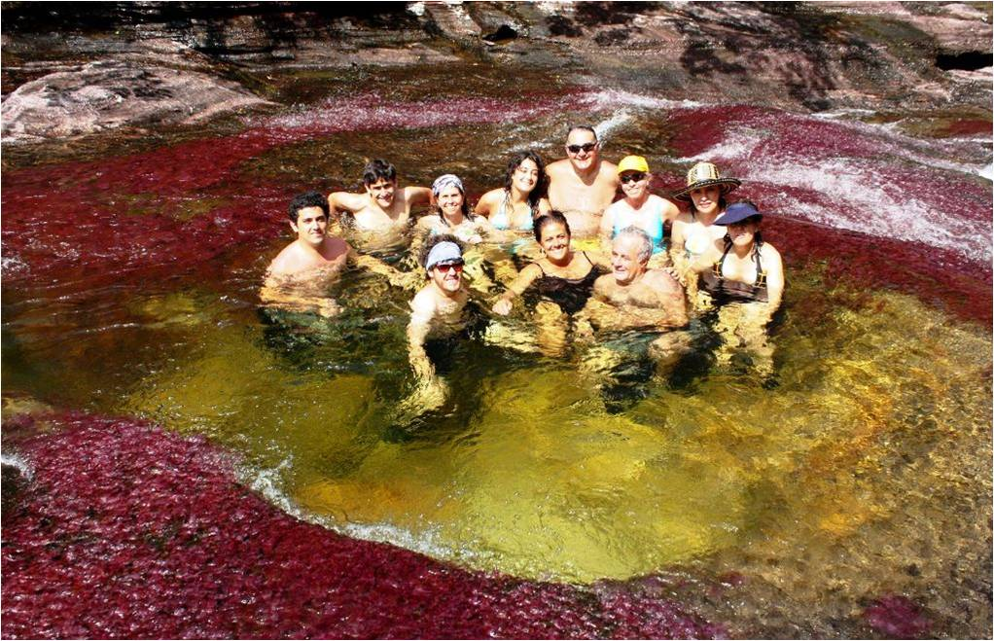

Slide 44
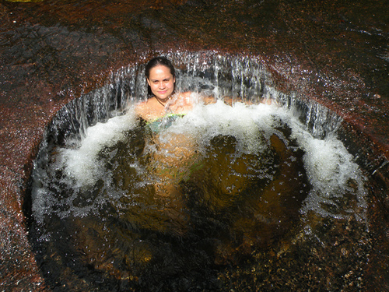

Slide 45
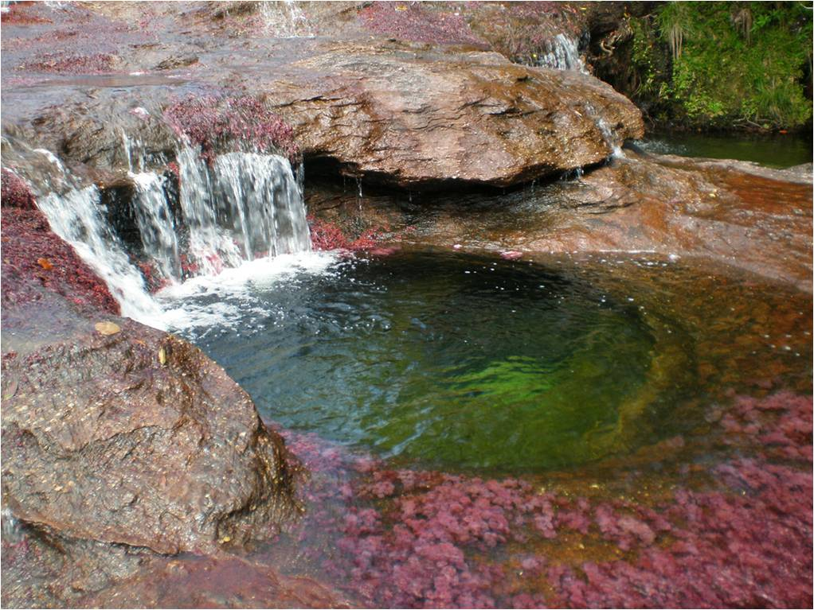

Slide 46
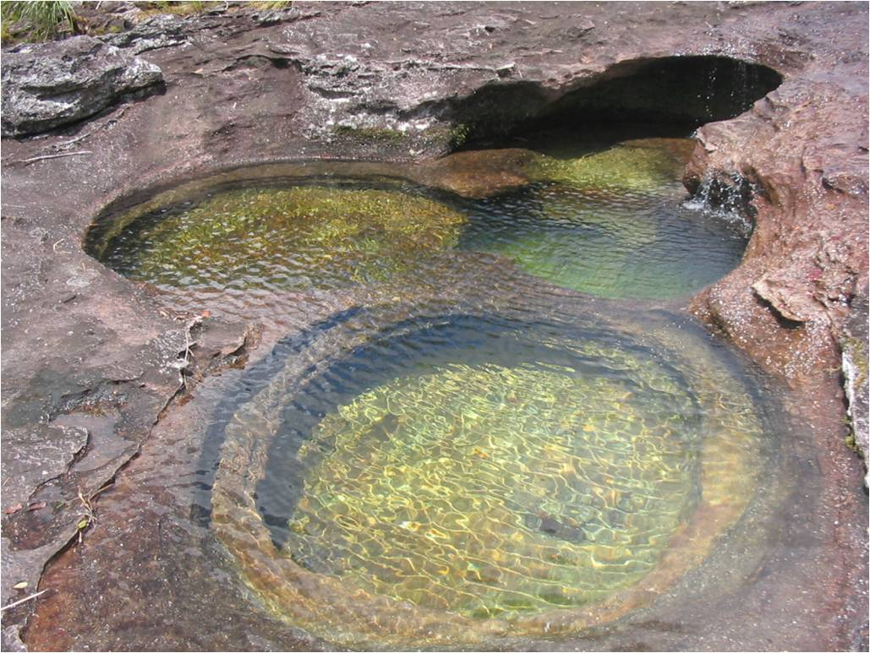

Slide 47
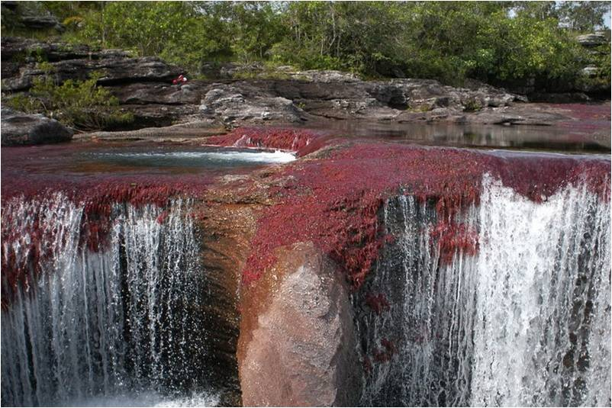

Slide 48
Caño Cristales está declarado como Patrimonio Biológico de la Humanidad. El mejor momento del año para visitar el río es durante el verano de Junio a Noviembre, ya que los colores resultan más intensos consecuencia de las lluvias.

Slide 49
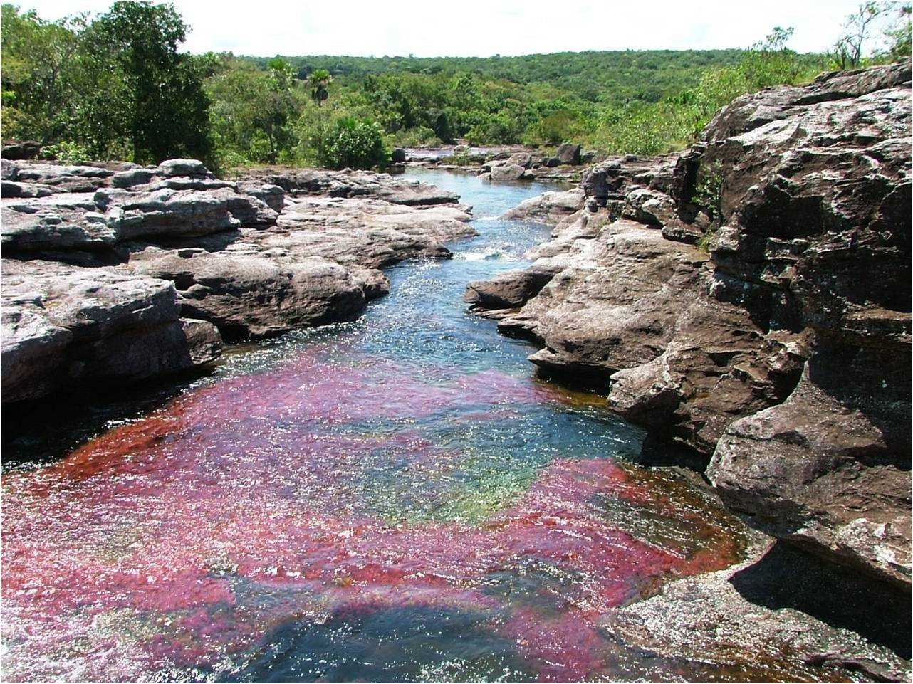

Slide 50
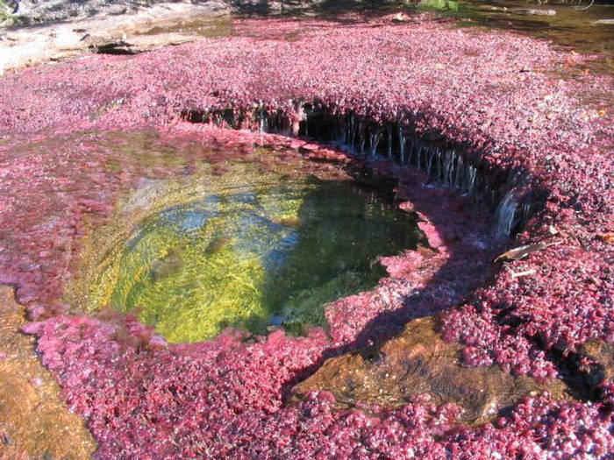

Slide 51
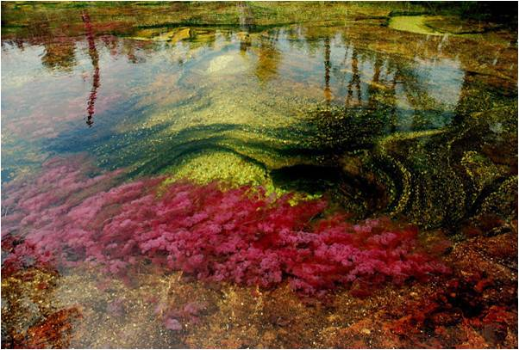

Slide 52
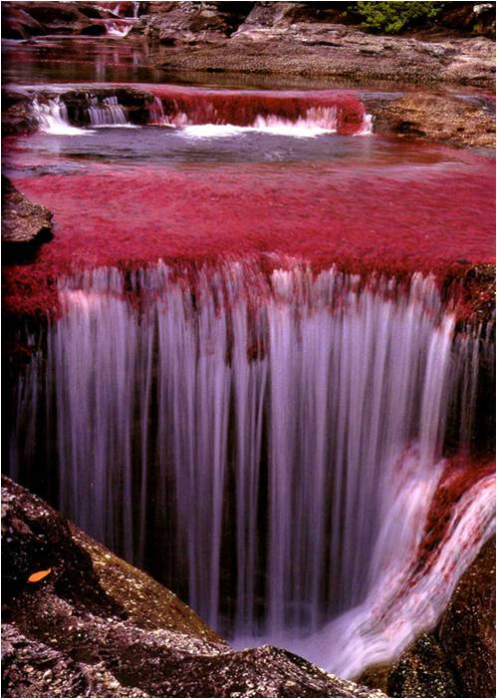


Slide 53


Slide 54



Slide 55



Slide 56




Accede a la sección que desees desde aquí:
PPS Exclusivos
Dedicatorias | Fechas Especiales | Graciosos | Historia y arte | Lugares | Musicales
Naturaleza y Ciencias | Política | Reflexión | Religiosos | Románticos | Salud
Si deseas recibir pps periódicamente en tu correo electrónico subscríbete aquí:

